Slide 1


第二十一章 磁介质

Slide 2
本章教学要求：
了解介质的磁化现象及其微观解释。了解铁磁质
的特性。了解各向同性介质中H和B之间的关系和
区别。了解介质中磁场的高斯定理和安培环路定理。
本章重点：
磁场的高斯定理和安培环路定理，磁场的高斯定理
和安培环路定理
本章难点：
各类磁介质的磁化机理，铁磁质的特性
上一页
下一页
返回目录

Slide 3
第二十一章 磁介质
§21.1 磁介质及其磁化
§21.2 磁介质中的高斯定理与安培环路定理
§21.3 铁磁质
返回总目录

Slide 4
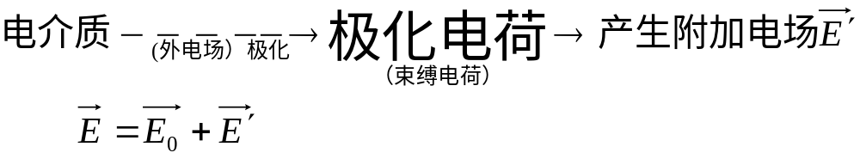

第二十一章 磁介质
§21.1 磁介质及其磁化
磁介质：一切实物物质，在磁场作用下都会产生不同程
度的磁化，磁化了的物质又反过来影响原来的
磁场。凡是有这种特性的物质都叫磁介质。
下一页
返回本章目录

Slide 5
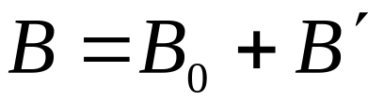
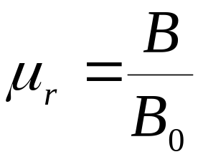



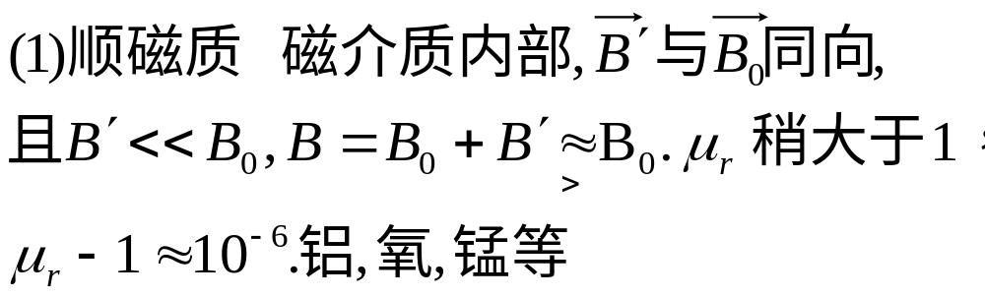
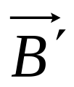
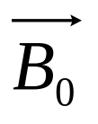
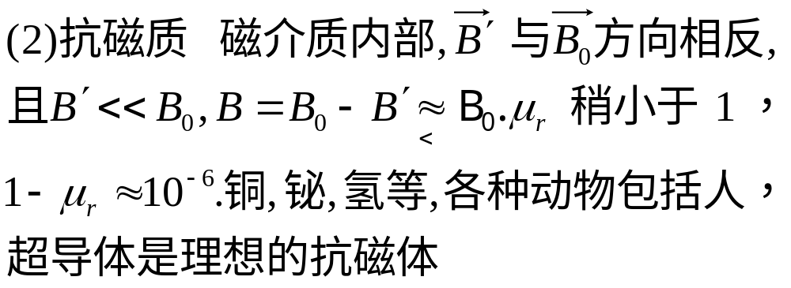
实验发现：有、无磁介质的螺旋管内磁感应强度的比值，可表征它们在磁场中的性质。
磁介质内部：
磁介质
定义介质的相对磁导率：
四种不同的磁介质：
上一页
下一页
返回本章目录

Slide 6
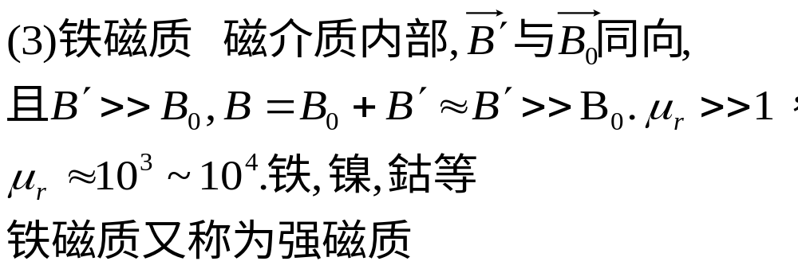
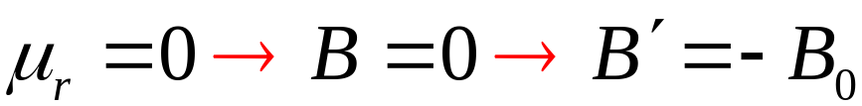



顺磁质，抗磁质都称为弱磁质
4.完全抗磁体：磁介质内的磁场等于零:
● 如超导体。

Slide 7
磁介质举例 | 种 类 | 温度 | 相对磁导率
μ_{r} > 1 (顺磁质) | 铝 铂 氧(气) 氧(液) | 293K 293K 293K 90K | 1+1.65×10⁻⁵ 1+26.0×10⁻⁵ 1+334.9×10⁻⁵ 1+769.9×10⁻⁵
μ_{r} < 1 (抗磁质) | 铜 汞 氢(气) 铋 | 293K 293K 293K | 1-2.9×10⁻⁵ 1-1.0×10⁻⁵ 1-3.89×10⁻⁵ 1-16.6×10⁻⁵
μ_{r} >> 1 (铁磁质) | 坡莫合金 铸钢 硅钢 铸铁 |  | 1×10⁵(最大值) 2.2×10³(最大值) 7×10²(最大值) 4×10²(最大值)
μ_{r} = 0 (完全抗磁体) | 汞 铌 | 小于4.15K 小于9.26K | 0 0

Slide 8


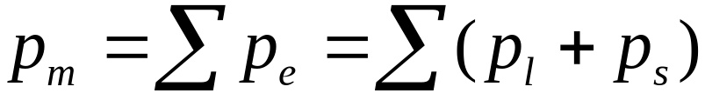






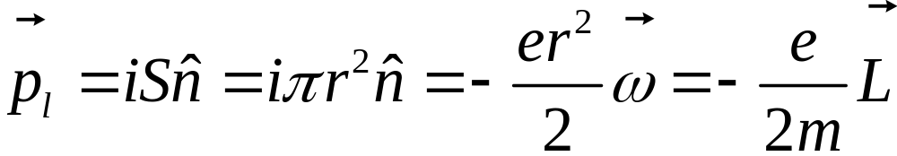



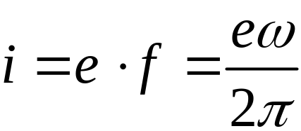



§21.1.2 顺磁质与抗磁质的磁化
1.分子磁矩（分子固有磁矩）
●分子磁矩 等于分子中所有电子磁矩 的矢量和:
：电子绕核运动的轨道磁矩。
：电子的自旋磁矩。
其中轨道运动等效电流
自旋磁矩由量子力学的规律确定。

Slide 9
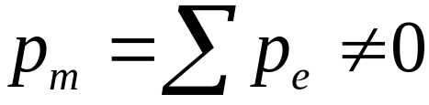
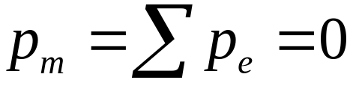
两类磁介质的微观机制
顺磁质（有极磁介质）—分子的固有磁矩不为零。
（通常分子或原子中所含电子数目为奇数）
抗磁质（无极磁介质）—分子的固有磁矩为零。
（分子或原子中所含电子数目为偶数）
●当无外磁场时，上述两类磁介质对外都不显示
磁性。（顺磁质分子磁矩随机取向）

Slide 10


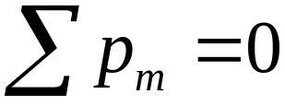
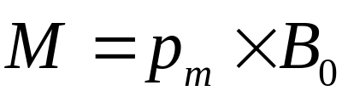
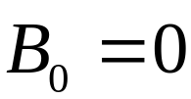

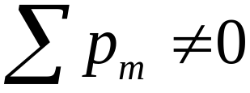


2.两类磁介质的磁化
顺磁质的磁化
顺磁质分子固有磁矩不为零：
无外场时：
加外场时，分子磁矩受力矩:
力矩的作用使 沿外场方向取向，从而使
因而出现一与外场同方向的附加磁场B′。

Slide 11










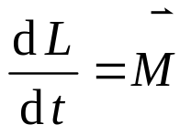



抗磁质的磁化机理
*电子的进动：在外磁场作用下，每个电子除了保持环绕原子核的运动和电子本身的自旋以外，还要附加电子磁矩以外磁场方向为轴线的转动。
进动
进动
方向一致!
的产生使电子磁矩绕外磁场进动。
可以证明：不论电子原来的磁矩与磁场方向之间的夹角是何值，这种进动等效圆电流附加磁矩ΔP_{m}的方向永远与B₀ 的方向相反。

Slide 12
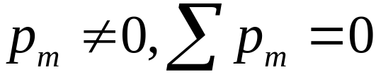
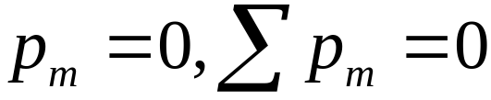


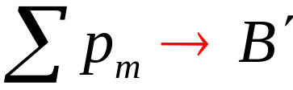
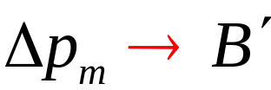
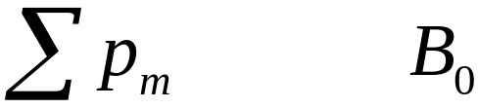
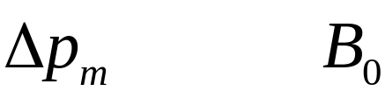
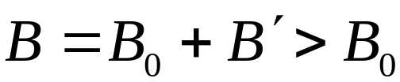
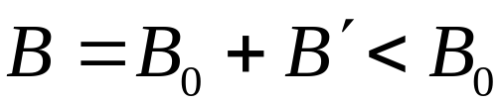
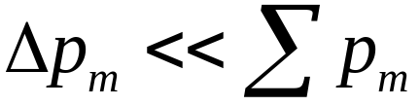
磁介质（弱磁质）磁化过程总结
顺磁质
抗磁质
固有磁矩
固有磁矩
在外场中
在外场中进动产生
取向与 相同
取向与 相反
注：顺磁质在外场中也产生 ，但
所以在顺磁质中主要是分子固有磁矩的取向磁化。

Slide 13

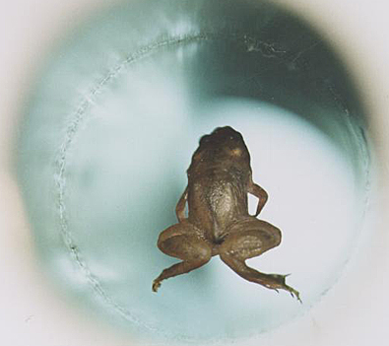
2010年首个诺贝尔奖+搞笑诺贝尔奖双料得主诞生
——荷兰科学家Andre Geim。
十年前他因磁悬浮青蛙获得搞笑诺贝尔奖。
十年后他因石墨烯（graphene）的结构获诺贝尔奖。
青蛙属于抗磁质。当青蛙被放到磁场中，青蛙的每个原子都像一个小磁针，外界磁场对这些小磁针作用的结果产生了向上的力，如果磁场的强度适当，这力与青蛙受的重力达到平衡，它们就能悬在空中。
实际上动物都属于抗磁质，只要用足够强的磁场，就有可能使人悬浮起来。

Slide 14
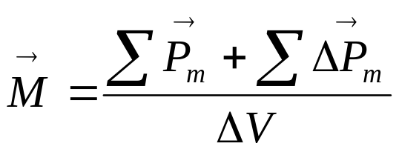

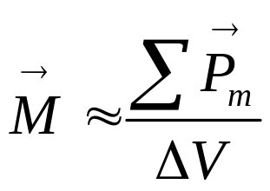
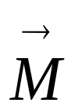
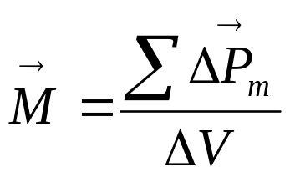

4、磁化强度
反映磁介质磁化程度(大小与方向)的物理量。
磁化强度
（与电极化强度 定义类似。）
顺磁质的磁化强度
→
B
0
方向与外磁场方向相同，
(a)顺磁质
抗磁质的磁化强度
→
B
方向与外磁场方向相反。
0
单位：
（安/米)
(b)抗磁质

Slide 15



磁化电流
●对于各向同性的均匀介质，其内部各分子电流相互抵消，而在介质表面，各分子电流相互叠加，在磁化圆柱表面出现一宏观电流层，好象一个载流螺线管，称为磁化面电流。
对于各向异性磁介质,其内部还有磁化电流。
介质磁化 → 磁化电流I′ → 磁化磁场B′。

Slide 16


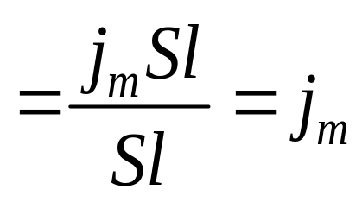
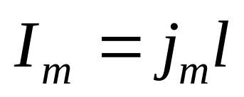
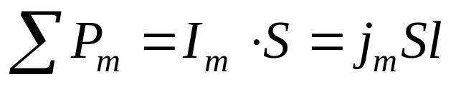
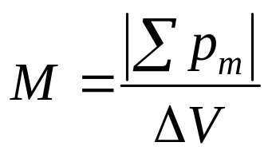
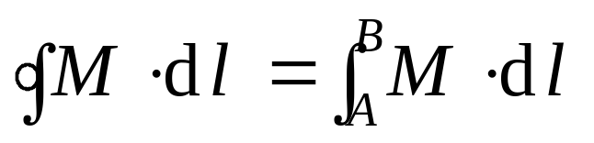
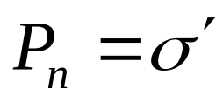


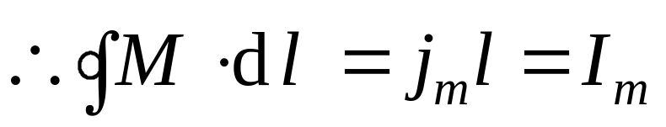
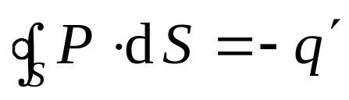
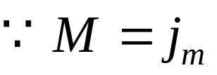
I_{m}
I
A
B
D
C
l
设介质表面沿轴线方向单位长度上的磁化电流为j_{m} （磁化面
电流密度），则长为l 的一段介质上的磁化电流强度I_{m}为
取一长方形闭合回路ABCD，AB边在磁介质内部，平行与柱体轴线，长度为l，而BC、AD两边则垂直于柱面。
对比
磁化强度对闭合回路的线积分等于通过回路所包围的面积内的总磁化电流。

Slide 17
磁化电流与传导电流比较
传导电流
载流子的定向流动，是电荷宏观迁移的结果。
磁化电流
分子电流规则排列的宏观反映，与电荷的定向运动无关。
磁化电流不能传导，其中电子都被限制在分子范围内运动而无宏观迁移（故称为束缚电流）。
传导电流要产生焦耳热，而磁化电流 。
相同之处：都可以产生磁场，且遵从电流产生磁场的基本规律（如毕-萨定律）。

Slide 18
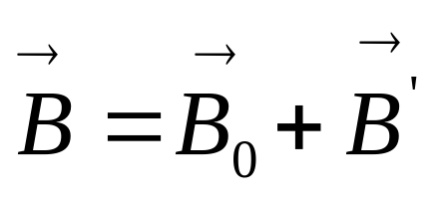
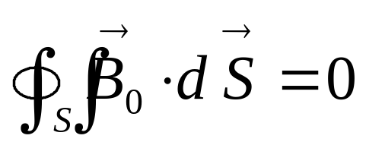
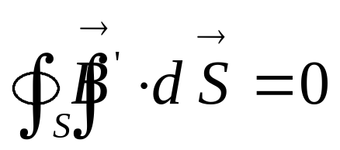
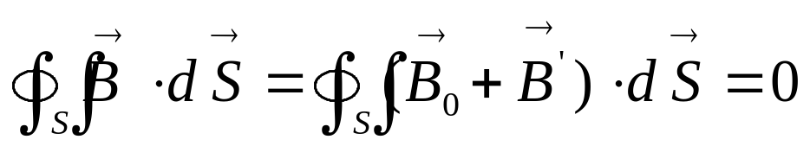

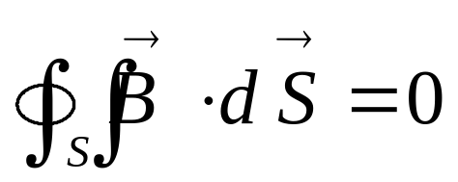
§21-2 磁介质中的高斯定理与安培环路定理
21-2-1 磁介质中的高斯定理
，
故对总磁场
有

Slide 19
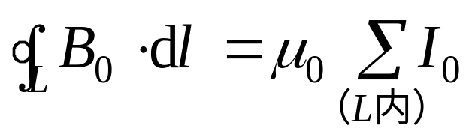
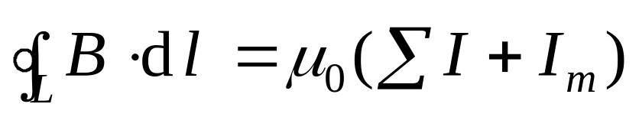
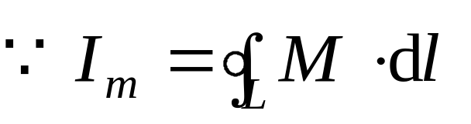




§21-2-2 有磁介质时的安培环路定理
无磁介质时
有磁介质时
定义磁场强度
磁介质中的安培环路定理：磁场强度沿任意闭合路径的线积分等于穿过该路径的所有传导电流的代数和，而与磁化电流无关。

Slide 20











21-2-3 磁化强度
、磁感应强度
和磁场强度
之间的关系
(1)
实验证明：对于各向同性的介质，在磁介质中任意一点磁化强度和磁场强度成正比。
(2)
对比
式中χ_{m}只与磁介质的性质有关，称为磁介质的磁化率，是一个纯数。如果磁介质是均匀的，它是一个常量；如果磁介质是不均匀的，它是空间位置的函数。
联立（1）（2）
磁导率μ =μ₀ μ_{r}

Slide 21


对比
值得注意：H 的引入为研究介质中的磁场提供了方便，但它不是反映磁场性质的基本物理量，B 才是反映磁场性质的基本物理量。

Slide 22

说明：
● 对任何磁性物质均成立。
仅适用于各向同性磁介质。
●对各向异性介质，如铁磁质中，B与H之间不再是线性关系，此时μ 不为常量。
●安培环路定理是磁场的基本方程，普遍适用。

Slide 23




顺磁质
抗磁质

Slide 24












例 有两个半径分别为 和 的“无限长”同轴圆筒形导体，在它们之间充以相对磁导率为 的磁介质.当两圆筒通有相反方向的电流 时，试 求（1）磁介质中任意点 P 的磁感应强度的 大小;（2）圆柱体外面一点 Q 的 磁感强度.
I
解 对称性分析
I

Slide 25








I
I
同理可求

Slide 26






§21-3 铁磁质
一、铁磁性材料的磁化规律
磁化曲线的测量方法
主要装置：螺绕环；绕于铁磁质如F_{e}、C_{o}、N_{i} 及稀钍族元素的化合物等能被强烈磁化的物质上。
原理：通励磁电流 I；用安培定理得
实验测量B，如用感应电动势测量或用小线圈在缝口处测量，得出 关系；
由 得出 曲线。

Slide 27









（1）由于磁化，铁磁质内部磁场比无铁磁质时增大百倍至千倍以上。
（2） 不是恒量。即 与 不是简单的线性关系。
（3）磁化场撤除后，铁磁质内仍得到一定的磁性。
2、实验（略）
3. 磁化曲线
(a)
(b)
(c)

Slide 28





4. 磁滞回线
(a) B—H磁滞回线
(b)M—H磁滞回线
5. 磁滞损耗 磁滞伸缩 居里点

Slide 29


临界温度T_{c}。在T_{c}以上，铁磁性完全消失而成为顺磁质，T_{c}称为居里温度或居里点。不同的铁磁质有不同的居里温度T_{c}。纯铁：770ºC，纯镍：358ºC。
居 里
装置如图所示：将悬挂着的镍片移近永久磁铁，即被吸住，说明镍片在室温下具有铁磁性。用酒精灯加热镍片，当镍片的温度升高到超过一定温度时，镍片不再被吸引，在重力作用下摆回平衡位置，说明镍片的铁磁性消失，变为顺磁性。移去酒精灯，稍待片刻，镍片温度下降到居里点以下恢复铁磁性，又被磁铁吸住。

Slide 30
二、温度对铁磁质的影响
存在居里点—使铁磁质变为顺磁质的温度。
材料
铁
钴
镍
居里点
1043K
1400K
637K
三、铁磁质磁化的机制
●主要来源于电子的自旋磁矩。
磁畴结构：在铁磁质内，由很强的原子间电子交换耦合作用，促使其自旋磁矩平行排列，形成自发的磁化区域 — 磁畴。
无外场时磁畴随机取向，无磁性。
多晶磁畴结构
单晶磁畴结构

Slide 31

铁磁质的磁化过程
无外场
●在外磁场作用下，自发磁化磁矩与外磁场成小角度的磁畴体积逐渐扩大，而自发磁化磁矩与外磁场成较大角度的磁畴不断被前者吞并。外磁场继续增强时，与外磁场成较大角度的磁畴全部消失；留存的磁畴将向外磁场方向旋转。再继续增加磁场时，全部磁畴都沿外磁场方向整齐排列，磁化达到饱和。
四、磁致伸缩
●在交变磁场的作用下，某些铁磁体的形状会随之改变，称此现象为磁致伸缩效应。具有较强磁致伸缩效应的材料常用于制造超声波发生器。

Slide 32

五、 磁屏蔽
●有铁磁质包围的空腔，不会有外磁场进入腔内。外界B线进入铁磁质后折离法向与界面平行，使得B线不进入空腔。
原因：磁导率不同的两种磁介质放到磁场中，在它们的交界面上磁场要发生突变，引起了磁感应线的折射。

Slide 33


六 铁磁质的应用
B
作变压器的软磁材料。
纯铁，硅钢坡莫合金(Fe，Ni)，铁氧体等。
μ_{r}大，易磁化、易退磁（起始磁化率大）。饱和磁感应强度大，矫顽力(H_{c})小，磁滞回线的面积窄而长，损耗小。
H
用于继电器、电机、以及各种高频电磁元件的磁芯、磁棒。
作永久磁铁的硬磁材料
钨钢，碳钢，铝镍钴合金
B
矫顽力(H_{c})大（>10²A/m)，剩磁B_{r}大磁滞回线的面积大，损耗大。
-H_{c}
H_{c}
H
用于磁电式电表中的永磁铁。
耳机中的永久磁铁，永磁扬声器。

Slide 34
B
作存储元件的矩磁材料
锰镁铁氧体，锂锰铁氧体
B_{r}=B_{S}，H_{c}不大，磁滞回线是矩形。
用于记忆元件，当+脉冲产生H > H_{c}
使磁芯呈+B态，则–脉冲产生H < – H_{c}
使磁芯呈– B态，可做为二进制的两个态。
-H_{c}
H_{c}
H
铁磁体在交变磁化磁场的作用下，它的形状随之改变，叫做磁致伸缩效应。
B
O
H
压磁材料具有较强的磁致伸缩效应，常用于制造超声波发生器。

